Slide 1
Riunione 3
Gruppo di lavoro Open science della ConPER
11:00 (10 min) -Introduzione e aggiornamenti
11:10 (20 min) - Roberto Caso (Uni Trento) ”Il diritto (morale) di ripubblicazione in Open Access”
11:30 ( 10 min) discussione
11:40 ( 40 min) – Documento programma di lavoro
12:30 Prossima riunione ?

Slide 2
Strumenti open source (stefano, anna grazia, mario)
Lista email con archivio ✔️
  conper.openscience@lists.infn.it
Riunioni telematiche 🚧
  Big Blue Button del GARR
    (Autenticazione federata IDEM)
Workspace ✔️
  PANDORA/PYDIO ospitato da INFN
    https://pandora.infn.it/public/74aed9
      (Autenticazione federata IDEM) per ora password
Archivio, con rilascio di DOI
  ZENODO/INVENIO Openaccessrepository.it con community conper.openscience 🚧
    (Autenticazione federata IDEM)
Riunioni agenda.infn.it (su INDICO) ✔️
Pagina web minimale (all’interno di https://home.infn.it/it/open-access ) 🚧

Slide 3
Aggiornamenti
Chiusura bandi progetti PNRR
  OPEN-IT, etc
In attesa del Piano Nazionale Scienza Aperta
Finalizzazione e approvazione del programma di lavoro
  Riunione ConPER 7 marzo (?)
Divisione dei compiti con poche, piccole task force ?

Slide 4
Altro

Slide 5
Email: conper.openscience@lists.infn.it | Open science
Area Science Park
ASI
CNR | Giovanni De Simone
Istituto Italiano di Studi Germanici
INAF | Antonella Gasperini
INDAM | Susanna Terracini
INFN | Stefano Bianco, Roberto Barbera
INGV | Anna Grazia Chiodetti, Mario Locati
OGS | Angela Saraò, Alessandra Giorgetti
INRIM
Museo Storico della Fisica e Centro Studi e Ricerche “Enrico Fermi”
SZN
INVALSI
INDIRE
CREA
ENEA
INAPP | Andrea Ricci
ISTAT
ISS
ISPRA | Laura Casella, Roberta Vinci
Gruppi di lavoro ConPER (2021)
Tabellone
Carta europea
Infrastrutture
Internazionalizzazione
Openscience
Sito web
Comunicazione
Repubblica digitale
Valutazione
Formazione

Slide 6
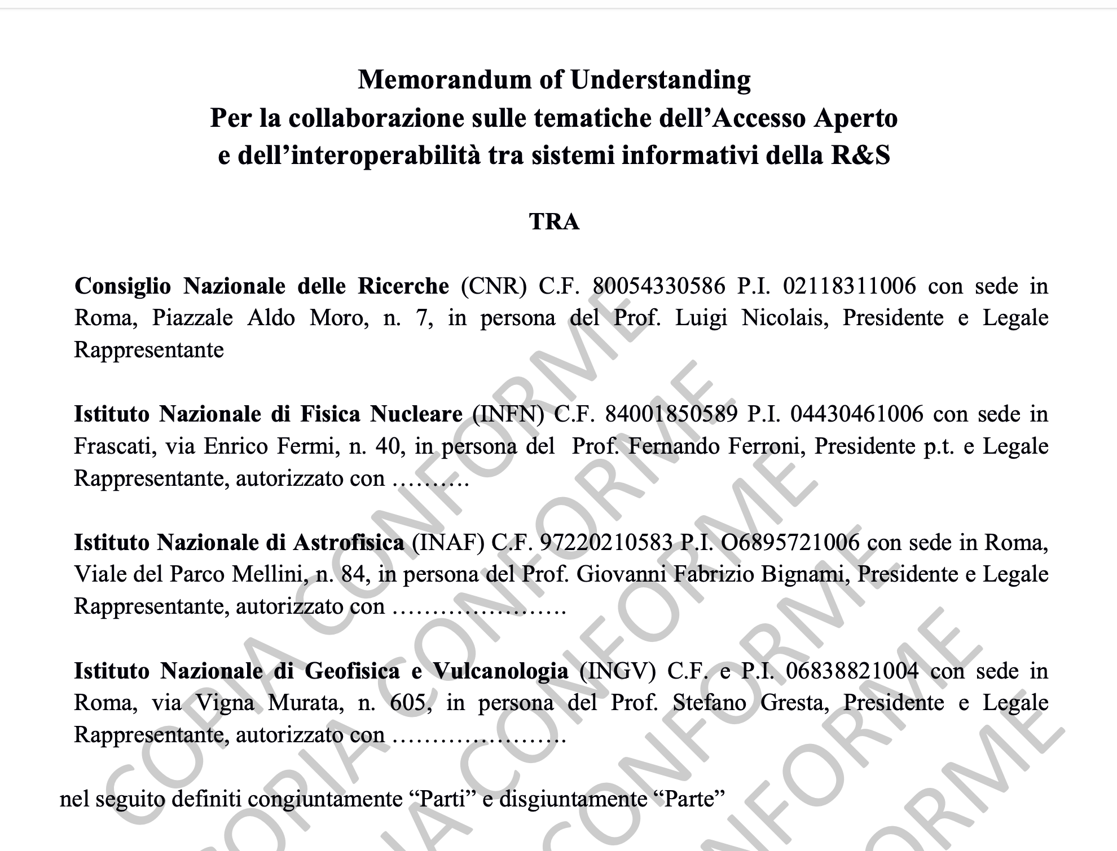
MoU collaborazione archivi interoperabili (2015)

